Slide 1


CHÀO MỪNG CÁC CON ĐẾN VỚI BUỔI HỌC NGÀY HÔM NAY
Tin học 4

Slide 2

Hoạt động 1
Trò chơi :
AI NHANH – AI ĐÚNG

Slide 3

Câu 1: Em hãy tìm tên gọi mềm soạn thảo văn bản.
A
Microsoft Office PowerPoint.
B
Microsoft Office Word.
C
Microsoft Office Excel.

Slide 4




Câu 2: Em hãy chỉ ra biểu tượng của phần mềm soạn thảo văn bản Word trong các biểu tượng dưới đây.
A
B
C
D

Slide 5

Câu 3: Để khởi động Word em thực hiện thao tác nào?
A
Nháy chuột trên biểu tượng
B
Nháy đúp chuột trên biểu tượng
C
Nháy đúp chuột trên biểu tượng

Slide 6
Câu 4: Để viết chữ cái in hoa ta nhấn giữ phím nào trong các phím sau?
A
Phím Shift.
B
Phím Enter.
C
Phím Ctrl.

Slide 7


CHỦ ĐỀ 3: SOẠN THẢO VĂN BẢN
Bài 1: Những gì em đã biết

Slide 8

HOẠT ĐỘNG LUYỆN TẬP

Slide 9

1. Khởi động phần mềm
-Để khởi động phần mềm soạn thảo văn bản “Microsoft Office Word”
Em thực hiện thao tác :
Cách 1:Nháy đúp chuột trên biểu tượng .
Cách 2:Nháy chuột phải chọn Open.
Cách 3:Trong thanh Start / Chọn All Programs/ Chọn Microsoft Office/ Chọn Microsoft OfficeWord.

Slide 10
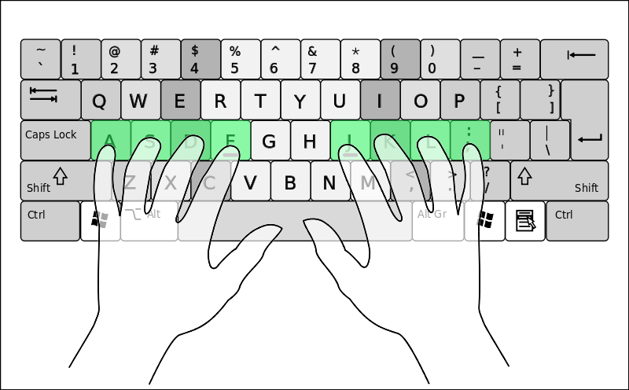
Cách gõ bàn phím bằng 10 ngón tay
-Lấy hàng phím cơ sở làm chuẩn: Khi gõ các ngón tay có thể rời hàng phím cơ sở để gõ phím.Sau khi gõ xong cần đưa ngón tay về hàng phím này.

Slide 11
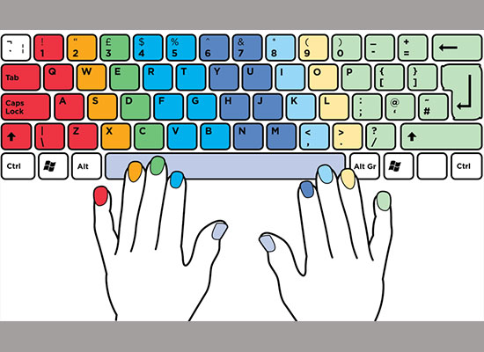
Cách gõ bàn phím bằng 10 ngón tay
-Ngón nào phím ấy:Mỗi ngón tay chỉ được gõ các phím tô màu tương ứng.

Slide 12
2. Soạn thảo

Slide 13
Bài 1: Hãy điền các chữ cần gõ vào cột bên phải để có chữ tương ứng ở cột bên trái:
Em chọn kiểu gõ
Bảng chữ
Bảng dấu
Để có chữ | Em gõ
ă
â
ê
ô
ơ
ư
đ
Để có | Em gõ
Dấu sắc
Dấu huyền
Dấu hỏi
Dấu ngã
Dấu nặng

Slide 14
Bài 1: Hãy điền các chữ cần gõ vào cột bên phải để có chữ tương ứng ở cột bên trái
Kiểu gõ TELEX
Để có chữ | Em gõ
ă
â
ê
ô
ơ
ư
đ
aw
aa
Để có | Em gõ
Dấu sắc
Dấu huyền
Dấu hỏi
Dấu ngã
Dấu nặng
ee
s
f
r
x
j
oo
ow
uw
dd

Slide 15
Bài 1: Hãy điền các chữ cần gõ vào cột bên phải để có chữ tương ứng ở cột bên trái
Kiểu gõ VNI
Để có chữ | Em gõ
ă
â
ê
ô
ơ
ư
đ
Để có | Em gõ
Dấu sắc
Dấu huyền
Dấu hỏi
Dấu ngã
Dấu nặng
a8
a6
1
2
3
4
5
e6
o6
o7
u7
d9

Slide 16
Bài 2:Điền từ vào còn thiếu vào chỗ chấm (…) để được câu đúng.(SGK- trang 54).
    -Trong kiểu gõ Vni,em gõ:
    a)……..được chữ ô trên màn hình.
    b)……..được chữ đ trên màn hình.
    c)……..được chữ ư trên màn hình.
    d)……..được chữ ă trên màn hình.
    -Trong kiểu gõ Telex,để được từ:
    a) hồ hởi em gõ……………………...
    b) cá quả em gõ……………………..
    c) lực lưỡng em gõ………………….
o6
d9
u7
a8
Hoof howir
Cas quar
luwcj luowngx

Slide 17


Bài 4:Hãy điền cụm từ thích hợp vào chỗ trống (…)
a. Nhấn phím Delete để xóa một chữ ………….con trỏ soạn thảo
ab. Nhấn phím Backspace để xóa một chữ …………con trỏ soạn thảo
bên phải
bên trái

Slide 18
Bài 4:Hãy điền cụm từ thích hợp vào chỗ trống (…)
c.Muốn chuyển một phần văn bản sang kiểu in đậm,ta chọn văn bản cần xử lí,sau đó ta nhấn tổ hợp phím …………………………………
Ctrl + B
d.Muốn lưu văn bản soạn thảo,ta nhấn tổ hợp phím ……………………………….
Ctrl+S

Slide 19
HOẠT ĐỘNG THỰC HÀNH

Slide 20

Bài 5:Gõ các dòng chữ sau rồi lưu tệp với tên “ÔnTập”:
Làng quê
Mây trắng

Slide 21
-Mở chương trình soạn thảo văn bản Word.Chỉnh phông chữ Time New Roman,cỡ chữ 14
-Gõ nội dung theo yêu cầu sau
5 điều Bác Hồ dạy thiếu niên nhi đồng
Yêu Tổ Quốc,yêu đồng bào.
Học tập tốt,lao động tốt.
Đoàn kết tốt,kỉ luật tốt
Giữ gìn vệ sinh thật tốt.
Khiêm tốn,thật thà,dũng cảm.
-Đối với tiêu đề ,em chọn căn giữa

Slide 22
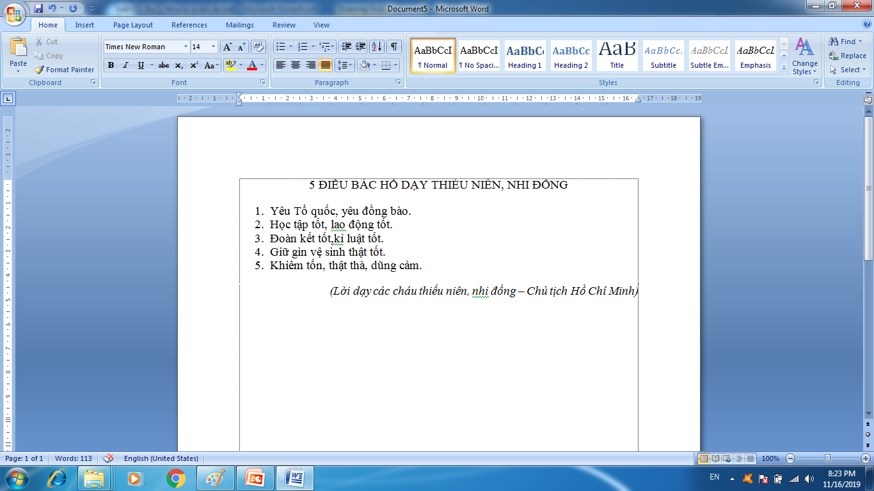

Tìm hiểu chức năng trong thẻ home
Để sử dụng định dạng Bullet and Numbering, em thực hiện như sau:
-Sau khi gõ dòng tiêu đề,
Em nhấn Enter để xuống dòng.
Nháy chuột vào biểu tượng rồi bắt đầu gõ “Yêu Tổ quốc, yêu đồng bào”, nhấn phím Enter để chuyển xuống dòng thứ hai. Cứ tiếp tục như vậy đến hết bài.

Slide 23
GÓC CÔ DẶN
- Xem lại nội dung bài học
Hoàn thành bài tập trong sách bài tập tin học.
Chuẩn bị bài 2

